Slide 1
CURSO DE APOMETRIA E CAPTAÇÃO PSÍQUICA GRUPO ESPÍRITA ABRIGO DA ESPERANÇA – GEAE
VAMOS TROCAR EXPERIÊNCIAS SOBRE OS SEGUINTES TEMAS?
APOMETRIA E
CAPTAÇÃO PSÍQUICA
CONCEITO E TERAPÊUTICA NO GEAE!
DIAS: 07, 14, 21 e 28 de abril de 2023
HORÁRIO: 14:30 às 17 horas

Slide 2
PROGRAMA DO CURSO
01- O ESPIRITISMO:
  a) Define-se como...
  b) Explica a física quântica
  c) Abrange a técnica da Apometria e da Captação Psíquica

Slide 3
02- DEFINIÇÕES
  a) Apometria
  b) Captação psíquica
  c) Desdobramento Múltiplo

Slide 4
03- AS DIMENSÕES VIVENCIADAS NA APOMETRIA E NA CAPTAÇÃO PSÍQUICA
04- DO PACIENTE: SUAS RELAÇÕES DESARMÔNICAS
a) Obsessão e auto obsessão
b) Evento iatrogênico e a indução Espiritual

Slide 5
05- A DINÂMICA DE TRABALHO NA APOMETRIA E CAPTAÇÃO PSÍQUICA
a) Das relações: trabalhador e Espíritos benfeitores
b) Do desdobramento induzido
c) Da lucidez sonambúlica
d) Da varredura espiritual
e) Do trabalho e sua ética com o Espiritismo

Slide 6
Fechando o programa...
06- A APOMETRIA E A CAPTAÇÃO PSÍQUICA NO GEAE
a) Bases espíritas para as técnicas de Apometria e Captação Psíquica
b) O Ressignificar espírita como consequência dos atendimentos na Apometria e na Captação Psíquica

Slide 7
O ESPIRITISMO e APOMETRIA...?
“O Espiritismo é a nova ciência que vem revelar aos homens, por provas irrecusáveis, a existência e a natureza do mundo espiritual, e suas relações com o mundo corporal; ele no-lo mostra, não mais como uma coisa sobrenatural, mas, ao contrário, como uma das forças vivas e incessantemente ativas da Natureza (…).
“O Espiritismo é uma ciência que trata da natureza, origem e destino dos Espíritos, bem como de suas relações com o mundo corporal”.
(Allan Kardec, O Evangelho Segundo o Espiritismo, cap.I)

Slide 8
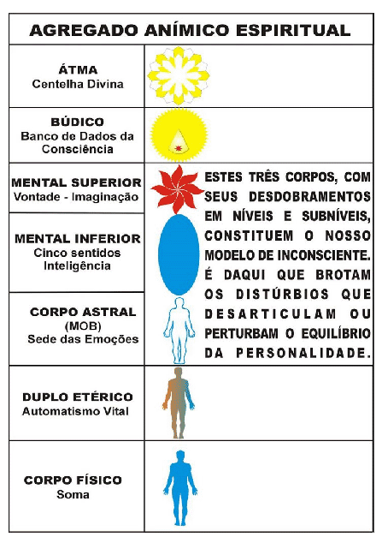
COMPOSIÇÃO HUMANA: ALMA, PERISPÍRITO E CORPO

Slide 9
UMA IMPORTANTE QUESTÃO...
COMO SE TRATAR OU TRABALHAR NA APOMETRIA E CAPTAÇÃO PSÍQUICA, SE AINDA TIVERMOS DÚVIDAS SOBRE A EXISTÊNCIA DE ESPÍRITOS E DE PERSONALIDADES?
VAMOS VER RAPIDAMENTE UM POUCO DA HISTÓRIA ESPIRITUAL DO MUNDO, PARA A MUDANÇA DESSE CICLO DE DESCRENÇA?

Slide 10
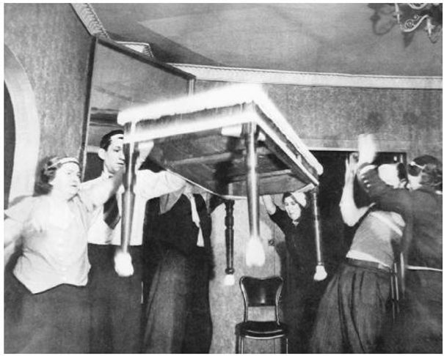
OS ESPÍRITOS CHAMANDO A ATENÇÃO SOBRE A SUA EXISTÊNCIA: AS “MESAS GIRANTES”: A FÉ!

Slide 11
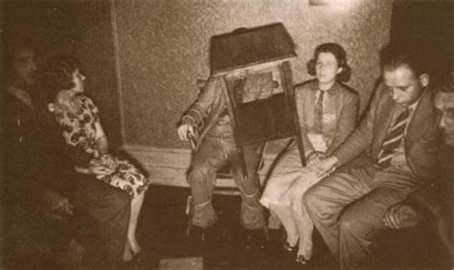
EXEMPLO 2 DAS “MESAS GIRANTES”

Slide 12
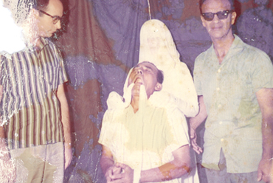
CHICO XAVIER, WALDO VIEIRA E O MÉDIUM FEITOSA: ECTOPLASMIA (“MATERIALIZAÇÃO”)

Slide 13
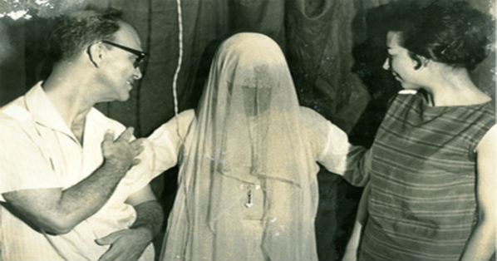
AINDA A “MATERIALIZAÇÃO” COM O CHICO XAVIER EM UBERABA - MG

Slide 14
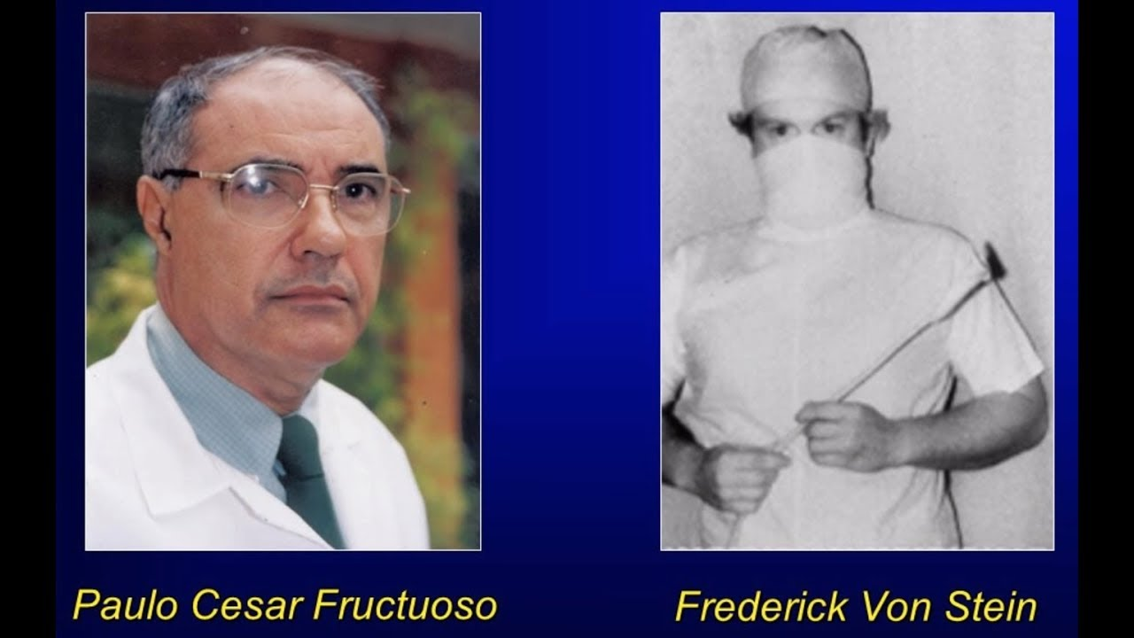
LAR DE FREI LUIZ – JACAREPAGUÁ- RJ

Slide 15
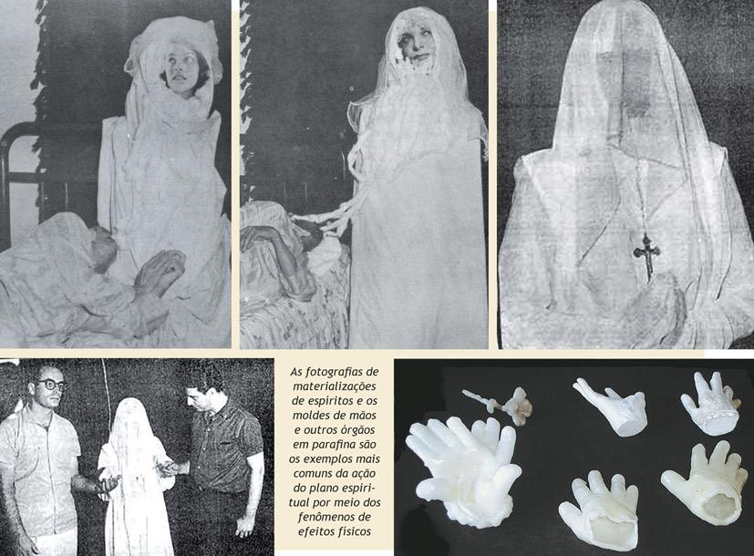
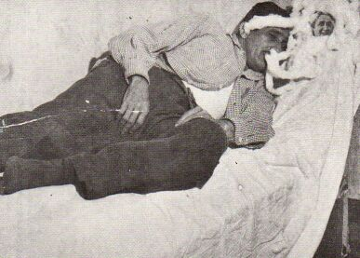
FINALIZANDO SOBRE MATERIALIZAÇÕES...

Slide 16
E A CIÊNCIA FOI ALÉM DISSO? ACEITOU A EXISTÊNCIA DE ESPÍRITOS?
VEJAMOS ALGO DA CIÊNCIA CHAMADA DE TCI – TRANSCOMUNICAÇÃO INSTRUMENTAL

Slide 17
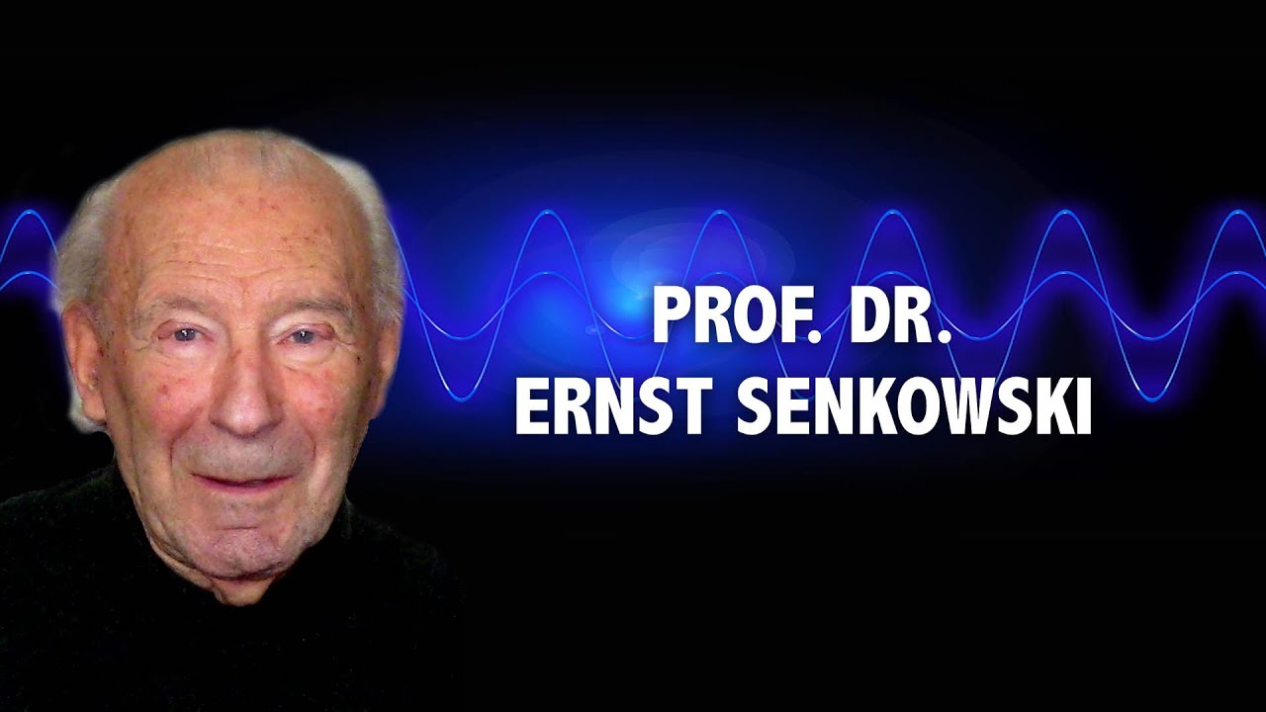
PRIMEIRO CASO DE VOZ : 1952 NA UNIV CATÓLICA DE MILÃO PELOS PADRES Gemelli e Ernetti . JÁ O TERMO “TRANSCOMUNICAÇÃO INSTRUMENTAL-TCI” FOI CRIADO EM 1980 PELO FÍSICO ALEMÃO ERNST SENKOWSKI (Comunicação com o mundo Extrafísico)

Slide 18
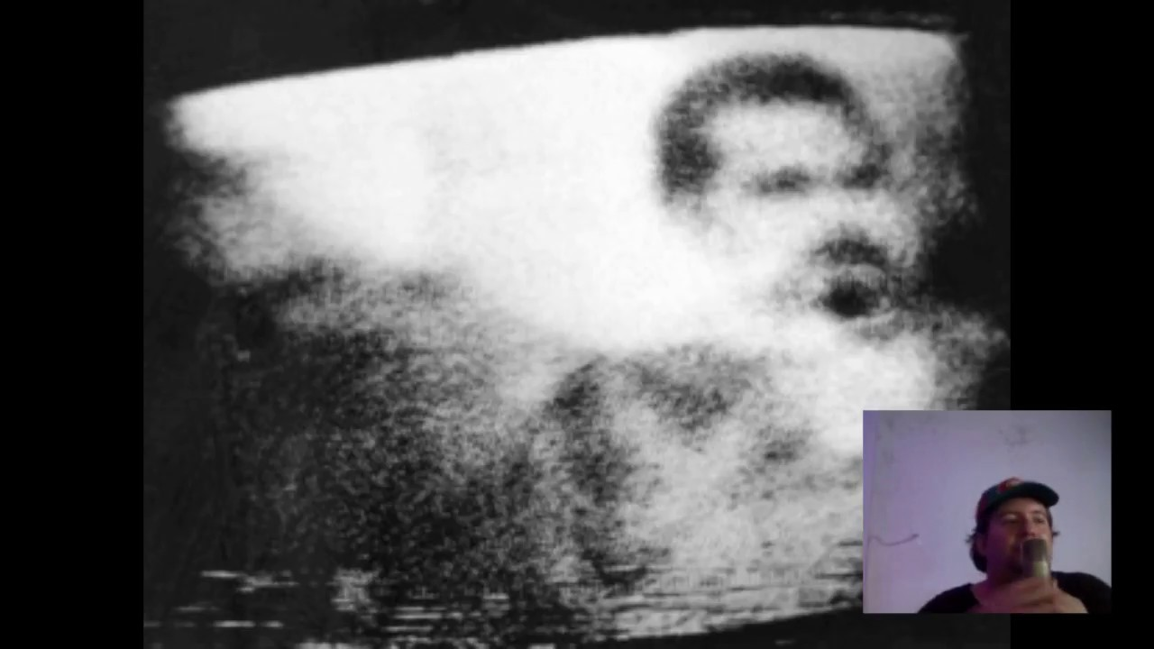
Transcomunicação ao vivo...

Slide 19
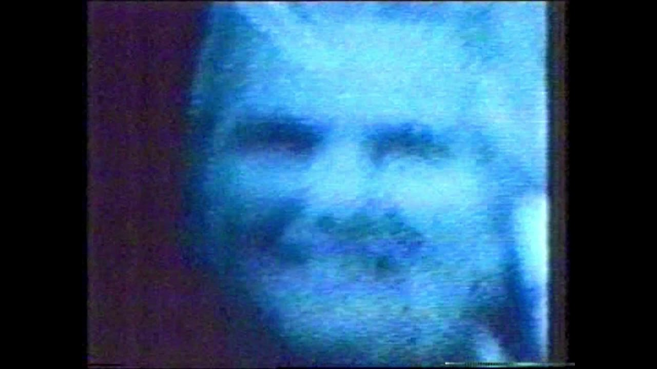
No Brasil, temos trabalhos de TCI de Sônia Rinaldi e Clóvis Nunes...

Slide 20


SÔNIA RINALDI e CLÓVIS NUNES

Slide 21

AINDA SOBRE O “VER PARA CRER”...

Slide 22

IMAGEM CONSOLIDADA...

Slide 23
O ESPIRITISMO E A FÍSICA QUÂNTICA
O que é Física Quântica? A Física Quântica é uma linha de estudo da física - final do século XIX - que analisa os menores componentes que compõem uma matéria, sobretudo as partículas microscópicas, do mesmo tamanho ou menores que o átomo, tais como os prótons, elétrons, nêutrons e os fótons. “Max Planck”
Essas partículas atômicas e subatômicas não são passíveis de estudo sob a perspectiva da física clássica (Newtoniana) e suas teorias, como a lei da inércia, ação e reação e a lei da gravidade.
Nesse sentido, a física quântica traz abordagens sobre a criação, a origem e a evolução do Universo que o Espiritismo, por meio de Allan Kardec, já fazia.

Slide 24
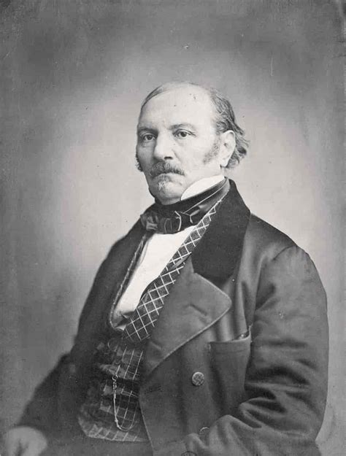
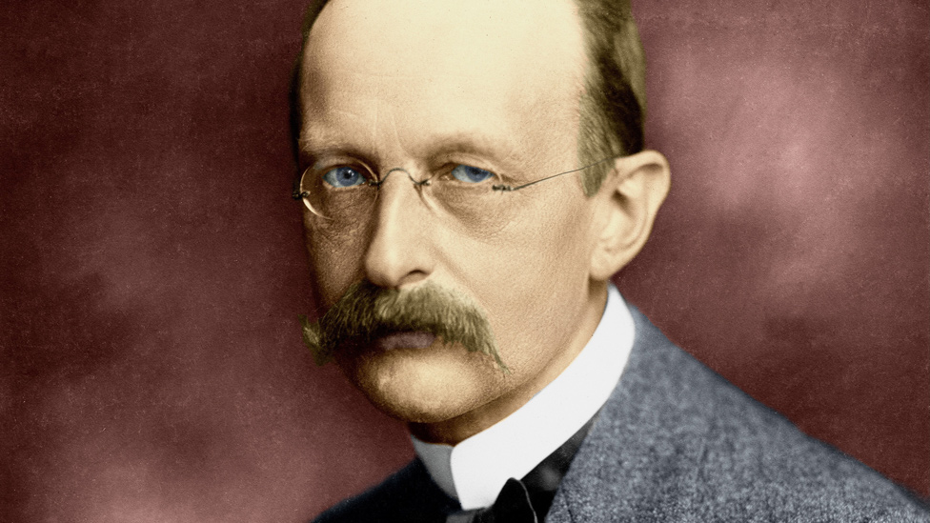
ALLAN KARDEC e MAX PLANCK

Slide 25
O ESPIRITISMO PREEXISTE À FÍSICA QUÂNTICA!
Assim nos ensinam os Espíritos, por Allan Kardec:
Existem dois Elementos Gerais do Universo: a matéria e o Espírito, e acima de tudo Deus, o Criador e Pai de todas as coisas. Deus, Espírito e matéria, são a Trindade Universal, são o princípio de tudo que existe.
Ao elemento material é preciso juntar o Fluido Universal, que desempenha papel intermediário entre o Espírito e a matéria, muito grosseira para que o Espírito tenha uma ação sobre ela.

Slide 26
E ...
A vitalidade presente no corpo físico e no perispírito dos seres vivos é fornecida e alimentada por um elemento abundante na Natureza: Fluido ou Princípio Vital.
Ainda conforme O Livro dos Espíritos, na questão 540 “… tudo se encadeia na natureza, desde o átomo primitivo até o arcanjo, pois ele mesmo começou pelo átomo”.

Slide 27
FUNDAMENTAL À APOMETRIA E CAPTAÇÃO PSÍQUICA: A EMANCIPAÇÃO DA ALMA (ALLAN KARDEC E ANDRÉ LUIZ)
Livro dos Médiuns – item 455 : “A emancipação da alma se manifesta algumas vezes no estado de vigília e produz o fenômeno designado sob o nome de segunda vista, que dá àqueles que dele são dotados a faculdade de ver, de ouvir e de sentir além dos limites dos nossos sentidos.” (grifei)
Livro dos Espíritos – Questão 447 – Os fenômenos designados sob o nome de segunda vista têm alguma relação com o sonho e o sonambulismo? - Tudo isso não é senão uma mesma coisa. O que tu chamas segunda vista é ainda o Espírito que está mais livre, ainda que o corpo não esteja adormecido. A segunda vista é a vista da alma.” (grifei)

Slide 28
E COMPLEMENTANDO...
Livro dos Espíritos – p. 233, FEB, 27ª edição : “No estado de desprendimento em que fica colocado, o Espírito do sonâmbulo entra em comunicação mais fácil com os outros Espíritos encarnados, ou não encarnados, comunicação que se estabelece pelo contato dos fluidos que compõem os perispíritos e servem de transmissão ao pensamento, como o fio elétrico.” (grifei)
André Luiz (Mecanismos da Mediunidade- Desdobramento, Cap. XXI, p. 149 e ss.; Feb, 11ª edição) e o trabalho da Apometria: “Tal seja o potencial mais amplo da vontade que o dirige, o sensitivo, desligado da veste física, passa a movimentar-se e, ausentando-se muita vez do recinto da experiência, atendendo a determinações recebidas, pode efetuar apontamentos a longa distância ou transmitir notícias, com vistas a certos fins.” (grifei)

Slide 29
COM A "EMANCIPAÇÃO DA ALMA”, VAMOS DEFINIR “APOMETRIA” e “CAPTAÇÃO PSÍQUICA” ?
APOMETRIA É um conjunto de técnicas e procedimentos de aplicação anímico-mediúnico, representadas pelo desdobramento (separação) entre o corpo físico e o perispírito humano, com vistas à sua “inspeção” em ambos os planos...
Na Apometria também procuram-se identificar e harmonizar os níveis de consciência (personalidades do passado), que estejam desajustando a encarnação atual. A isso chamamos de CAPTAÇÃO PSÍQUICA

Slide 30
Referência bibliográfica sobre os motivos do tratamento da Captação Psíquica:
Em Manoel Philomeno de Miranda (Nas Fronteiras da Loucura, por Divaldo Franco) :“Análise das Obsessões” sobre O L.M., cap 23
acerca da obsessão simples - recepção da ideia perturbadora, reflexos da interferência etc no item “b) Intercâmbio mental:
Fixada a ideia infeliz, os porões do inconsciente desdobram as impressões angustiosas que dormem armazenadas,
confundindo-se, na consciência, com as informações atuais, ao tempo em que se encontra em desordem pela influência da parasitose externa que se vai assenhoreando do campo exposto, sem defesas.”.

Slide 31
AUTO-OBSESSÃO (subpersonalidades) por ANDRÉ LUIZ
QUE TAL NOS AVALIARMOS AGORA?
“Freqüentemente, pessoas encarnadas exprimem a si mesmas, a emergirem das subconsciências nos trajes mentais em que se externavam noutras épocas,...”.
(...) evidente que na instância denominada “subconsciente” estão gravadas e adormecidas as memórias que ainda não foram devidamente elaboradas. O despertar das personalidades”, nos trajes mentais em que se externavam noutras épocas...”, ocorre quando a memória é ativada por um motivo deflagrador qualquer.
(in Mecanismos da mediunidade. André Luiz. Psicografia de Francisco Candido Xavier, “Obsessão e Animismo”, pagina 165).

Slide 32
E O QUE DIZ JOANNA DE ANGELIS?
“As personalidades secundárias assomam com frequência, conforme os estados emocionais, dando origem a transtornos de comportamento e mesmo a alucinações psicológicas de natureza psicótica e esquizoide. Certamente, muitos fenômenos ocorrem nessa área, decorrentes das frustrações e conflitos, favorecendo o surgimento de personificações parasitárias que, não raro, tentam assumir o comando da consciência estabelecendo controle sobre a personalidade, e que são muito bem estudadas pela psicologia espírita, no capitulo referente ao Animismo e suas múltiplas formas de transes” (destaquei)
“A própria personalidade, não poucas vezes, apresentando-se fragilizada, fragmenta-se e dá surgimento a vários “eus” que ora se sobrepõe ao ego, ora se caracterizam com identidade dominante”
“O trabalho de integração das subpersonalidades é de magna importância para o estabelecimento do comportamento saudável” (O despertar do Espírito. Joana de Angelis. Psicografia de Divaldo Pereira Franco. Editora LEAL)

Slide 33
E AGORA, O TRATAMENTO ...
As personalidades psíquicas que se comunicam e que se apresentam ao tratamento descrevem a si mesmas como “pessoas” que ainda vivem vidas normais, têm histórias particulares, aparências e idades próprias, diferentes da aparência e da idade da pessoa de onde procedem ou em cujo campo mental se manifesta. Possuem comportamentos específicos com inteligência, vocabulário, memórias, hábitos, apegos, emoções e sentimentos exclusivos. Descrevem sua constituição familiar, relacionam seus bens, seus afetos e desafetos.
Na seção, as personalidades serão incorporadas, doutrinadas, reintegradas e reacopladas ao agregado espiritual

Slide 34
E O DESDOBRAMENTO MÚLTIPLO: O QUE É?
O Desdobramento Múltiplo é a técnica de desdobramento e incorporação em separado de cada corpo (vide slide 6) ou nível de que se compõe o AGREGADO ESPIRITUAL. Com essa técnica pode-se estudar de forma mais direta e detalhada cada um dos quatro primeiros corpos da escala ascendente: duplo etérico, corpo astral, mental inferior e mental superior.

Slide 35
ALÉM DISSO: O QUE É A ESTEREOSCOPIA?
(...) Quando se observa a superfície exterior de um objeto qualquer, vê-se-lhe o interior, o contorno e , através dele, o que lhe está além, donde resulta que a visão espiritual põe o observador em condições de penetrar integralmente o objeto observado.. (...) Aqui vemos o objeto simultaneamente de todos os lados. Quer dizer que, quando olhamos uma coisa qualquer, não a vemos somente como vedes: penetramo-la em todas as suas partes. Vemos em torno e através dela, o que faz que cheguemos, num instante, a ter conhecimento completo do que nos possa interessar (in A Crise da Morte, Ernesto Bozzano). (destaquei)

Slide 36
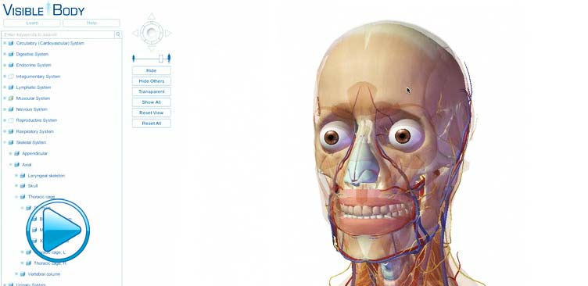
DA DIREÇÃO ANA e KAPA
VÃO ME PERSCRUTAR?

Slide 37
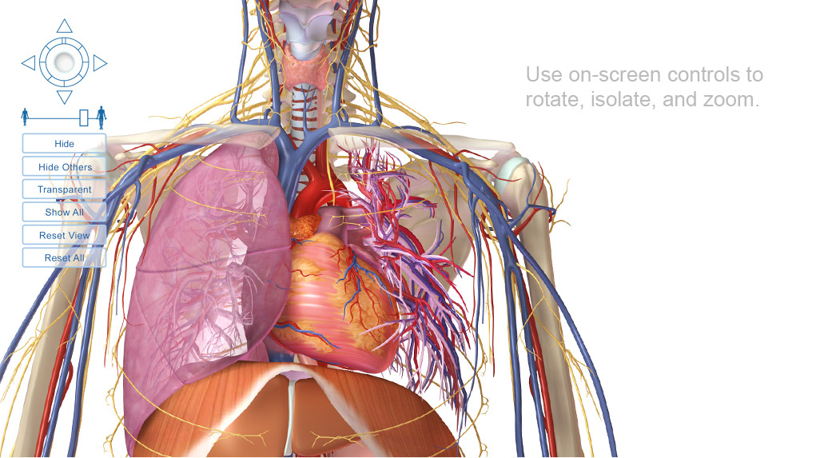
A APOMETRIA E A QUARTA DIMENSÃO
DA VISÃO ESTEREOSCÓPICA

Slide 38
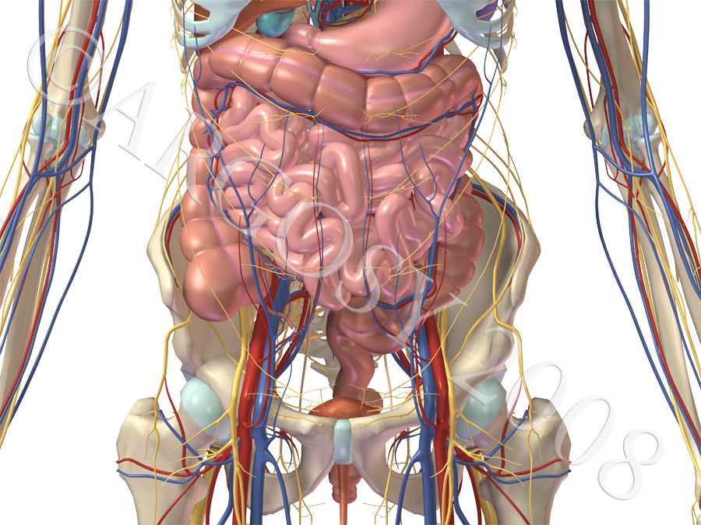
AINDA A VISÃO ESTEREOSCÓPICA...

Slide 39
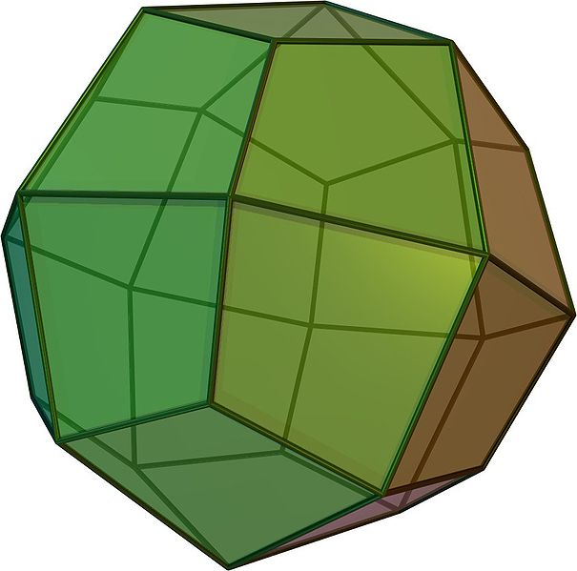
TÉCNICA: A APOMETRIA E SEUS COMANDOS
Apometria: comandos: alfa, beta, gama, delta, épsilon.
Campo piramidal: proteção nos trabalhos
A partir de agora os médiuns serão levados a ver de forma quadridimensional, quando das varreduras físicas e espirituais
Polítopo (Em geometria, um polítopo é a generalização,
para um número arbitrário de dimensões (finitas), dos conceitos de p polígono e poliedro)

Slide 40

CAMPO PIRAMIDAL

Slide 41




E as dimensões.. O que os olhos vêem?

Slide 42
O QUE SE OBSERVAR NA APOMETRIA? Uma dimensão espiritual? faixas vibratórias? Espíritos errantes?
Dimensão: composta de inúmeras faixas vibratórias, onde Espíritos de uma mesma dimensão estão separadas entre si por nuances vibracionais, ou pequenas variações de freqüência; a mudança dela advém da mudança (harmonização) psíquica de seus habitantes.
Espíritos de uma mesma dimensão podem coexistir no mesmo local sem que um, com padrão vibratório menor, possa ver ou sentir a presença de outro, com frequência vibracional maior.

Slide 43
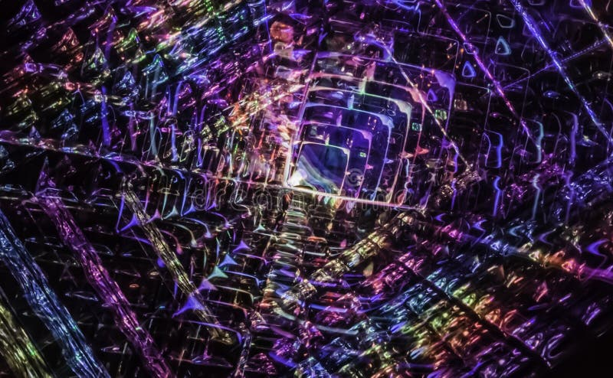
A QUARTA DIMENSÃO - E AS DEZ DIMENSÕES, CONFORME A TEORIA DAS CORDAS (dimensões extras e universos paralelos)

Slide 44
E AINDA...
Se uma dimensão pode conter um sem número de níveis vibratórios, o médium poderá ou não observar o que o outro observa, pela diversidade das faixas vibratórias.
POR ISSO TRABALHAMOS EM EQUIPE!

Slide 45
UMA COISA IMPORTANTE !
Então... Mudar padrão mental de freqüência implica mudança imediata de ambiente?
SIM! Vide André Luiz: a prece o fez ver Clarêncio e o próprio ambiente mudou, desaparecendo a região nevoenta, aparecendo outra mais clara, iluminada pelo sol!. Foi o seu novo nível emocional assumido!
COMO ESTÁ O SEU NÍVEL EMOCIONAL?

Slide 46
E NO DIA... E COMO É O INÍCIO DA REUNIÃO?
01. PREPARO DURANTE O DIA
02. CHEGAR COM ANTECEDÊNCIA À REUNIÃO
03. JÁ NA SALA DE ATENDIMENTO, LEITURA E PRECE
04. FORMAÇÃO DE CAMPO PIRAMIDAL DE PROTEÇÃO
05. DESDOBRAMENTO DOS MÉDIUNS AO HOSPITAL ASTRAL
06. VARREDURA DO LOCAL
07. RECEPÇÃO COM RELATO BREVE DO ATENDIDO
08. DESDOBRAMENTO DO ATENDIDO
09. INÍCIO DA VARREDURA ESPIRITUAL

Slide 47
VOCÊ CONHECE A FICHA DE APOMETRIA DO GEAE?
Ela tem a ordem básica para os trabalhadores fazerem a varredura do atendido, a partir do comando do doutrinador da reunião, não esquecendo pontos importantes.
Vamos visualizá-la para vermos a dinâmica dos trabalhos ?

Slide 48
INICIANDO OS TRABALHOS, VISUALIZANDO:
01 - INTERFERÊNCIAS OBSESSIVAS E AUTO-OBSESSIVAS
A) ESPÍRITOS DOENTES, MANDADOS OU VINGATIVOS NA SINTONIA; TIPOS DE OBSESSÃO (Cf Kardec: temos as obsessão simples , subjugação – nesta, existe o domínio da vontade, da vitalidade, dos centros de força etc; mudança de comportamento e perda de discernimento - e fascinação...

Slide 49
B) LARVAS ASTRAIS
Esse termo vem do latim LAVAE: máscara, espectro, espantalho, “demônio” – criações mentais geradas por sentimentos e pensamentos desequilibrados; sua prevenção se faz pelo equilíbrio e controle dos pensamentos e emoções; muito aderentes e se multiplicam com muita facilidade; elas têm a haver com a REPETIÇÃO de condutas em excesso, e desequilíbrios físicos e emocionais e espirituais de toda a sorte, gerando energias densas em algumas partes do organismo, numa verdadeira colônia de microorganismos astrais; geram problemas físicos e perturbações espirituais e psíquicas que se não tratadas acompanham a vítima inclusive para outras vidas.

Slide 50
C) APARELHOS DESORGANIZADORES:
Finalidade: causar perturbações nervosas na área da sensibilidade e em certos centros nervosos determinados... causam paralisias progressivas nas áreas motoras, atrofias, síndromes dolorosas, etc. Inclusive na mente, em geral não saem no passe.. precisa de desdobramento para retirada e às vezes com o autor... têm uns que são retroalimentados pela própria vítima – com seu padrão mental; são colocados em cirurgias físicas para causar dores no paciente, formando fístulas e não deixando cicatrizar. Conforme Dr. Vitor Ronaldo Costa (livro: Desobsessão & Apometria - temos, resumidamente:

Slide 51
TIPOS DE APARELHOS
C.1 - MAGNETOFONE: acionado à distância por técnicos desencarnados na área cerebral; lançam sugestões subliminares 24h por dia que aos poucos eliminam o censo de autocrítica, comprometendo a vontade das pessoas, principalmente os mais jovens, levando-os à saída da escola; induz toxicomanias, alcoolismo, ideias de suicídio, desfazimento de lar etc.
C.2 - EMISSORES DE ENERGIAS DISSOCIATIVAS - desencadeiam convulsões, zumbidos, cefaléia, síndromes dolorosas, com dores persistentes e agindo na capacidade funcional do indivíduo;
C.3 - INIBIDORES DA ATIVIDADE NEUROTRANSMISSORA CEREBRAL - Este aparelho é encontrado especialmente nos pacientes psiquiátricos, pois dão origem a transtornos mentais como depressões, síndrome do pânico, esquizofrenia etc.

Slide 52
Continuando...
D) VESTIGIOS DE MAGIA – É o uso do magnetismo, da hipnose e do intercâmbio mediúnico; são os "despachos"; as "macumbas" que se resumem em dois elementos: imantação fluídica (objetos, com ajustes da psicosfera da vítima; reverberam-se os objetos e os Espíritos serão atraídos) e utilização dos espíritos da natureza; no tratamento libertar-se-á o Espírito do monoideísmo; hipnotizado, aumentando seu padrão.
E) ESPÍRITOS NA CASA – de toda natureza e de formas diversas: mas, são Espíritos, conforme Kardec e aprendido nas obras de Francisco Cândido Xavier e Divaldo Pereira Franco, embora se apresentando deformados ou não – pela escravidão ou pelo seu teor próprio vibratório; ou mesmo para enganar. Utiliza-se o desdobramento da casa para o saneamento das ideoplastias ali criadas, bem como a retirada dos Espíritos residentes no local.

Slide 53
E MAIS...
F) NÍVEIS DESARMÔNICOS ENTRE SI - Níveis de consciência são arquivos de memória, informações que o ser no decorrer de toda a sua evolução arquivou; são a parte setenária de cada corpo, e que podem se dividir em subníveis (gravações em regra mais antiga. Emoções mal ou não resolvidas caracterizam a desarmonia; apresentam proposta diferente da encarnação atual). São as “Personalidades”; a projeção holográfica da mente. Podem ser dissociadas em:
F.1 - PERSONALIDADE ENCARNADA: hábitos, condicionamentos, interesses, complexos, sentimentos, aspirações e sua organização integrada pelos atributos físicos e morais.

Slide 54
Continuando...
F.2 - SUBPERSONALIDADES - são projeções transitórias da atual Personalidade, POR ISSO se apresentando em trajes da personalidade FÍSICA, com gestos, expressões verbais, tiques nervosos, mesma roupa etc. É o desdobramento da personalidade atual; Uma Subpersonalidade é gerada por um processo de frustração, trauma emocional, perda, etc. No trabalho apométrico, sempre que uma Sub é sintonizada o doutrinador/facilitador comanda a busca da Personalidade Múltipla que a alimenta. Se é algo do passado, temos que fazer a mudança desses padrões para as superpersonalidade.
F.3 - PERSONALIDADES MÚLTIPLAS : vivências antigas que podem ser reativadas por algum estímulo; quando negativas, desarmonizam o psiquismo, destroem relações afetivas, prejudicam a saúde, dificultam o aprendizado, estimulam vícios etc, e com isso pode se associar a outras Personalidades Múltiplas e a Espíritos. São tratadas com incorporação, doutrinação, reintegração e reacoplamento ao agregado espiritual

Slide 55
Outros tópicos...
G) LIBERAÇÃO DO FLUXO ENERGÉTICO - saneamento do búdico ao nível incorporado, e deste ao físico. Se o trânsito energético não for livre, revela simbiose oculta (associação entre dois seres, se ajudando ou se prejudicando), inclusive de auto-obsessão (entre níveis ocultados);
H) DESDOBRAMENTO DO MENTAL SUPERIOR, INFERIOR E ASTRAL – dependendo do que foi avaliado no item G, acima, para o saneamento mais completo.
I) BLOQUEIOS DOS CORDÕES DE PRATA DA NUCA E DOS CHACRAS – têm a ver com os cordões que interligam os Centros de Força, para detectar bloqueios dos fluxos energéticos ascendentes e descendentes, perda de elasticidade, energias negativas aderidas a eles, perfurações com vazamento de energia, conexões deslocadas e presença de vampiros energéticos conectados a esses cordões.

Slide 56
Mais..
J) INSTALAÇÃO DE “VAMPIROS ENERGÉTICOS” NOS CORDÕES (PÊNDULOS) – pendurados ao cordão de prata, SUGANDO ENERGIA do hospedeiro.
K) OBSESSÃO COMPARTILHADA – Ocorre entre os níveis conscienciais, ou as personalidades que formam as estruturas perispirituais de um ser e outros Espíritos, com a aceitação ou aquiescência dos primeiros. O indivíduo se amolda à obsessão, até tirando prazer inconsciente nisso.
L) LIMPEZA REALIZADA NOS NÍVEIS E CORDÕES – limpar com cromoterapia mental; jato = área delimitada; ondas = maior abrangência, alcançando níveis mais afastados, como também obsessores mais sagazes que agem via forças da mente, SEM SE aproximarem da vítima.

Slide 57
E ainda...
M) MEDIUNIDADE REPRIMIDA – IMANTAÇÃO ESPIRITUAL: Todo médium capta e irradia ondas mentais (chamadas formas-pensamentos). Ele capta energias radiantes de diversas freqüências vibratórias do mundo astral que nos cerca. Reprimido, receberá os pulsos energéticos – agressividade, fome, sono, sexo – desequilibradamente, pois terá muito ectoplasma sem a sua dissipação, ocasionando: conduta anormal, sensibilidade exagerada, tremores, angústias, mania de perseguição, hipocondria, depressão, fobias etc, devido à facilidade com que se deixa ligar a Espíritos de diversos níveis.
N) RESSONÂNCIA VIBRATÓRIA COM O PASSADO – Advém de fatos vividos no passado, e que em certas circunstâncias (um olhar, uma pessoa, uma joia, uma paisagem, uma casa, uma cor, um cheiro..) na encarnação atual emergem de campos multidimensionais da consciência humana, através de “flashs” ideoplásticos de situações vividas em encarnações anteriores (suicídios, crimes, desilusões amorosas, rejeições e prejuízos a outrem. Esses flashs vêm à tona sob a forma de ressonâncias agradáveis ou de conflitos psicossociais, caracterizados em ressonâncias patológicas.

Slide 58
...
O) CORRENTES MENTAIS PARASITAS AUTO-INDUZIDAS OU AUTO-OBSESSIVAS: Temor exagerado das aflições corriqueiras da vida e do bem estar dos filhos; medo patológico que alimenta; receio de perda dos bens, de doenças, criando fobias e distúrbios vários neurológicos; sofrem por antecipação. Ou seja, temor que cria formas-pensamentos que são alimentadas unicamente pela própria imaginação do paciente, transformando-se em pavor e até em terror. Medo de insetos, pessoas, lugares, do desconhecido, de doenças, da velhice, morte, etc.
P) RECORRÊNCIA POR NÃO OBSERVÂNCIA DAS ORIENTAÇÕES ESPIRITUAIS – O paciente não faz o tratamento (passes, água fluidificada, desobsessão, palestras, reforma íntima, etc)

Slide 59
QUASE TERMINANDO...
Q) RESISTÊNCIA PSÍQUICA RELIGIOSA – ESTIGMAS BLOQUEADORES : certas crenças religiosas aprisionam o indivíduo, a ponto de impedi-lo de enxergar realidades desconhecidas pela sua religião. Há de se ter uma cuidadosa conversa com o paciente, com o fim de esclarecê-lo, sem julgamento, críticas ou discriminação ou preconceito em relação à sua religião.
R) FAIXAS BARÔNTICAS - Representam as vibrações perniciosas em diversos graus, presentes entre os níveis (corpos). Acaso observadas ali, deve-se ver o porquê existente naquele local, saneando, em seguida, de acordo com o caso específico.

Slide 60
CONCLUINDO...
S) COMPROMETIMENTO DAS LINHAS DE CONDUTA DO PACIENTE - O Espiritismo tem como fundamento a mudança de valores não saudáveis aprendidos em vida passada e/ou nesta de agora; valoriza a relação intrapessoal (consigo mesmo) e a interpessoal (em relação à sociedade; a terceiros, nas palavras de Jesus: amar a Deus sob todas as coisas e ao próximo como a si mesmo). São seis as ações principais da boa conduta: 1) vigilância dos sentimentos e pensamentos; 2) cuidado nas ações que podem ferir; 3) alegria, embora as adversidades da vida; 4) unidirecionalidade (Jesus, nosso modelo e guia); 5) fé - não sendo a estática, mas aquela que procura, pesquisa, fundamenta; que age, e 6) amor - deixando de fazer o mal, e sendo ativo na realização do bem, seja na sociedade, no lar ou nos trabalhos sociais em geral e na Instituição religiosa onde frequente.

Slide 61
Leis da Apometria
Primeira Lei: Lei do desdobramento espiritual (Lei básica da Apometria).
Segunda Lei: Lei do acoplamento físico
Terceira Lei: Lei da ação à distância, pelo espírito desdobrado (Lei das viagens astrais)
Quarta lei: Lei da Formação dos Campos-de-Forca
Quinta Lei: Lei da revitalização dos médiuns
Sexta Lei: Lei da condução do espirito desdobrado, de paciente encarnado para os planos mais altos, em hospitais do astral.
Sétima Lei: Lei da ação dos espíritos desencarnados socorristas sobre os pacientes desdobrados.

Slide 62
Continuação das leis da Apometria...
Oitava Lei: Lei do ajustamento de sintonia vibratória dos espíritos desencarnados com o médium ou com outros espíritos desencarnados, ou de ajustamento da sintonia destes com o ambiente para onde, momentaneamente foram enviados.
Nona Lei: Lei do deslocamento de um espírito no espaço e no tempo.
Décima Lei: Lei da dissociação do espaço-tempo
Décima primeira Lei: lei da ação telúrica sobre os espíritos desencarnados que evitam a reencarnação.
Décima Segunda Lei: Lei do choque do tempo.
Décima Terceira Lei: Lei da influência dos espíritos desencarnados, em sofrimento, vivendo ainda no passado, sobre o presente dos doentes obsidiados.

Slide 63
ALGUNS PROCEDIMENTOS...
DIALIMETRIA
INCORPORAÇÃO E DOUTRINAÇÃO
VOLTA AO PASSADO e DESPOLARIZAÇÃO DOS ESTÍMULOS DA MEMÓRIA
IDA AO FUTURO
APROXIMAÇÃO COM ESPÍRITOS AFETOS OU TREVOSOS
MENTALIZAÇÃO DA AÇÃO DO ESPÍRITO CONTRA ELE PRÓPRIO: APARELHOS, DOENÇAS...
REESTRUTURAÇÃO DO CORPO ESPIRITUAL
RETIRADA DE APARELHOS E DE MAGIA
INCINERANDO APARELHOS

Slide 64
LIVRO: MECANISMOS DA MEDIUNIDADE, André Luiz/Chico Xavier - Cap 15: Correntes Mentais Construtivas:
(...) O estado de euforia saudável de uma pessoa se dá por aquilo que ela realiza na sua vocação e aptidão. Quanto mais madura uma pessoa, mais capacidade, mais ampla a sua carga magnética a exigir mais ampla cota de trabalho na sua vocação e aptidão.

